Slide 1
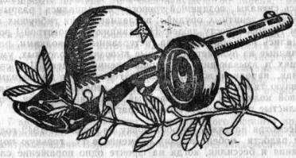
«Никто не забыт, ничто не забыто…»
25 января 1943года – День
освобождения Воронежа

Slide 2
Воронеж в руинах

Slide 3
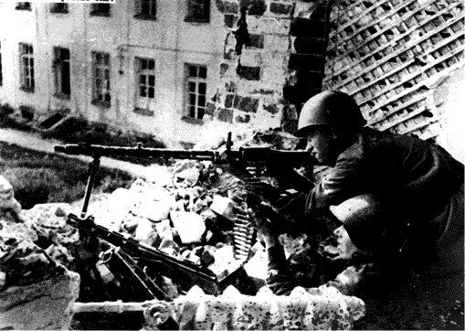
Бой в районе сельскохозяйственного института

Slide 4
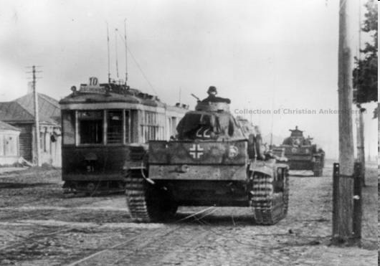
Немецкие танки на улицах Воронежа,1942

Slide 5
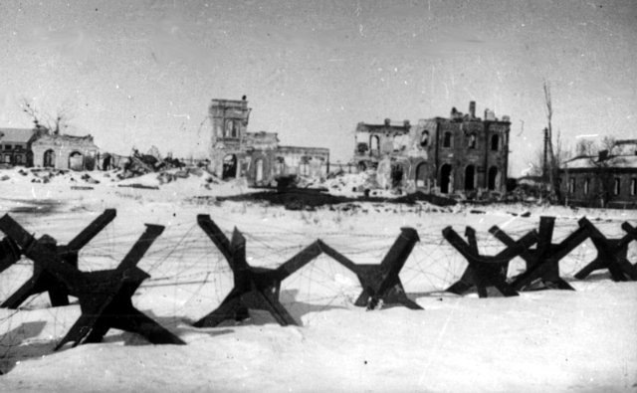
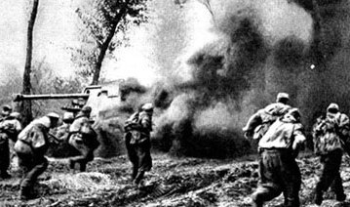
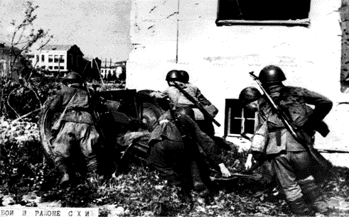
На линии фронта
212 дней и ночей шли бои с немецко-фашистскими захватчиками за Воронеж

Slide 6
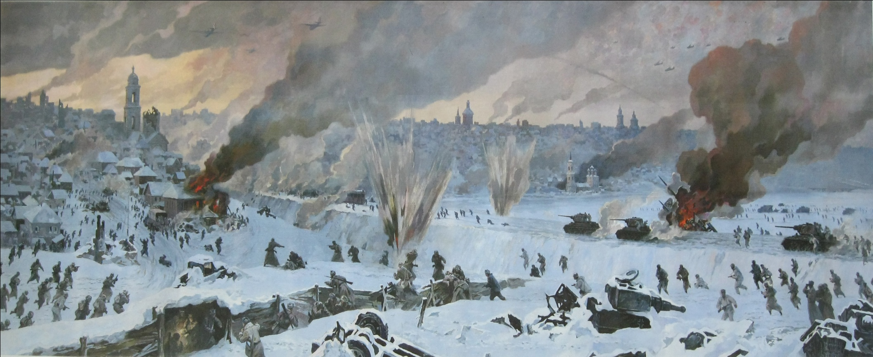
На линии фронта
В августе 1942 года советские воины захватили в центре города Чижовский плацдарм и удержали его до полного освобождения Воронежа.

Slide 7
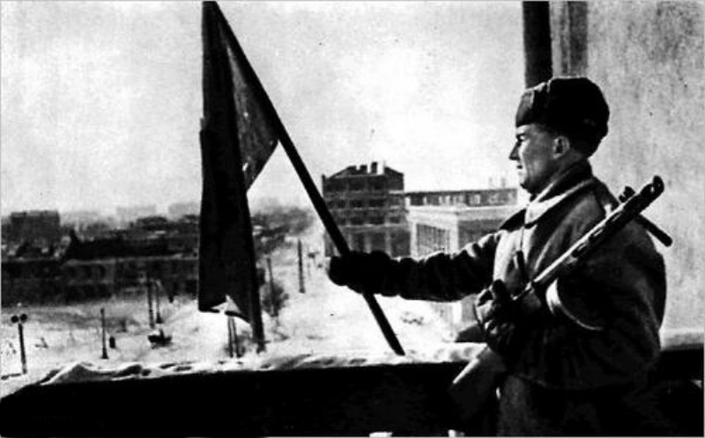
Освобождение Воронежа
25 января 1943 г. войска Воронежского фронта полностью овладели городом.

Slide 8
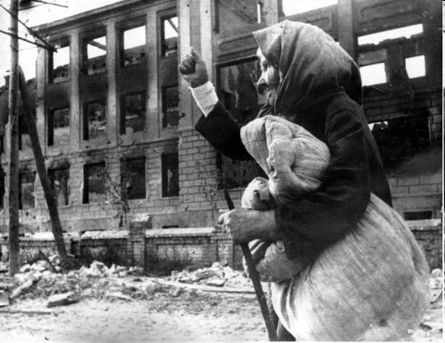
Местные жители возвращаются в город

Slide 9
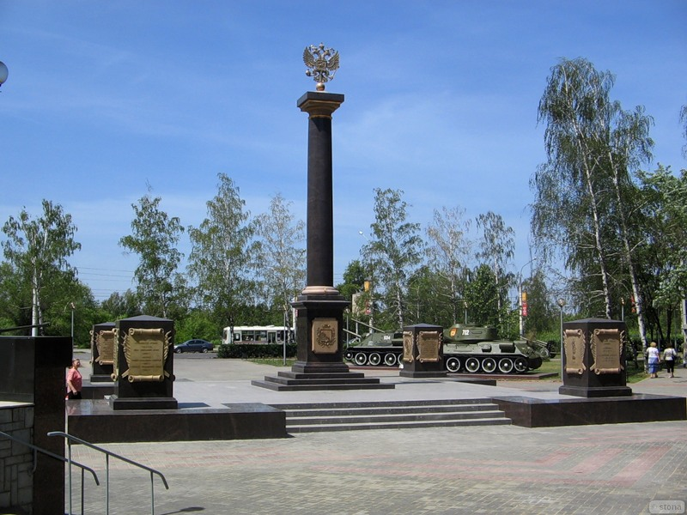
Воронеж- город воинской славы
Боевые заслуги города отмечены орденом Отечественной войны I степени и присвоением почётного звания « Город воинской славы».

Slide 10
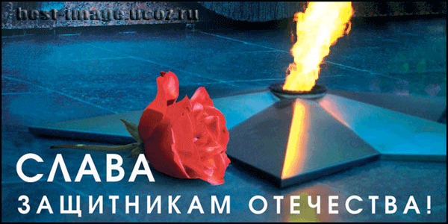
Воронеж- город воинской славы
Памятник Славы

Slide 11
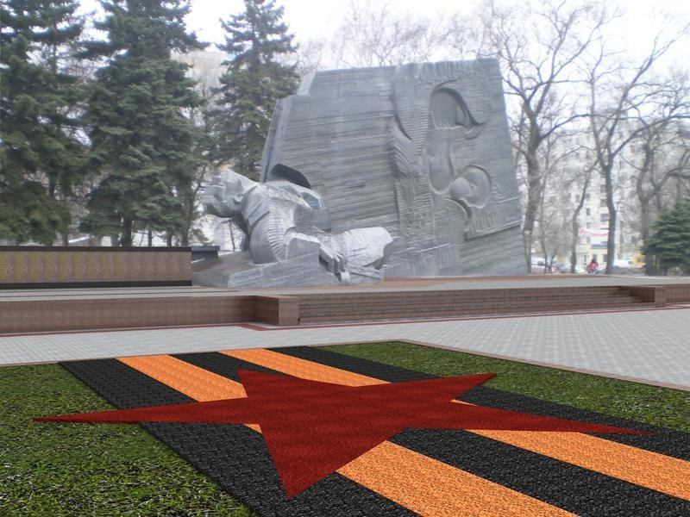
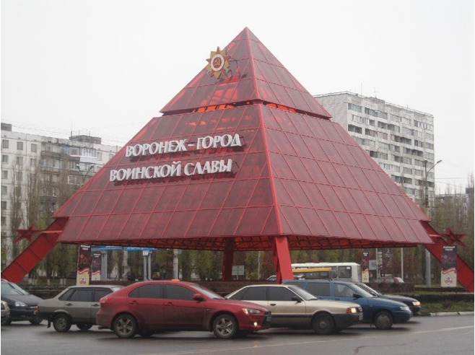
ПАМЯТНИК СЛАВЫ

Slide 12
Чижовский плацдарм

Slide 13
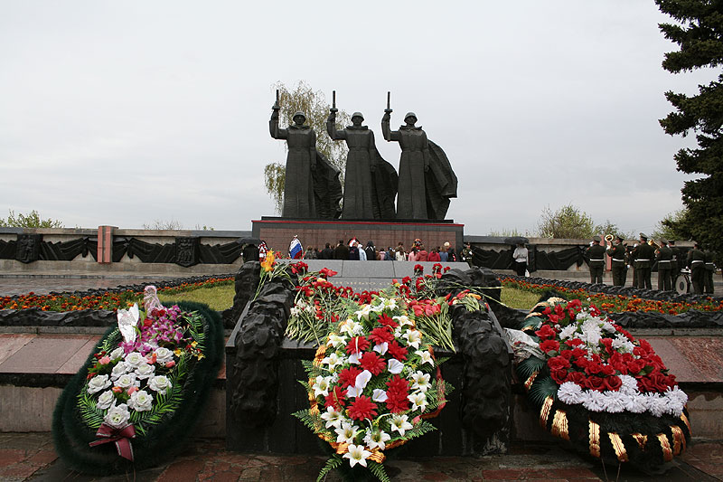
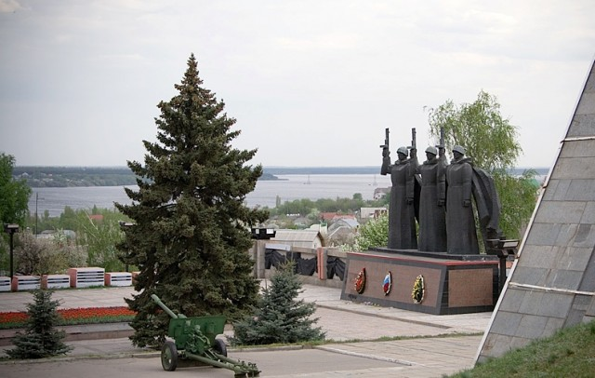

Slide 14
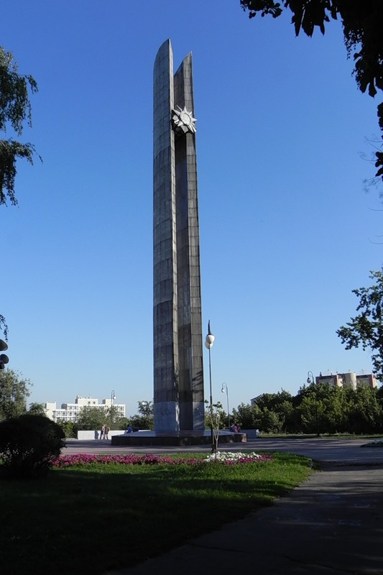
Площадь Победы

Slide 15
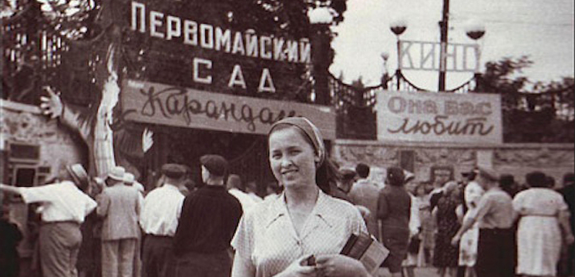
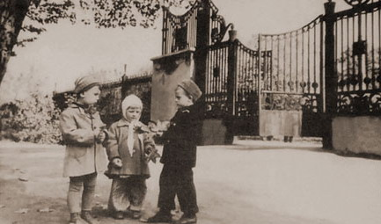
Первомайский сад

Slide 16
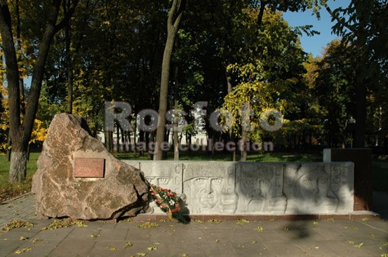

Slide 17
Ротонда

Slide 18
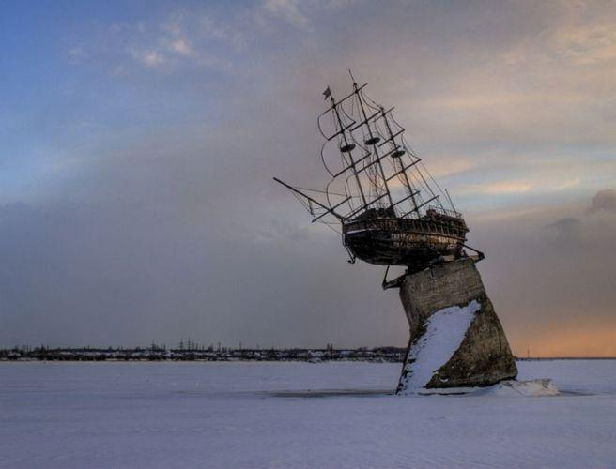
Воронеж – колыбель русского флота

Slide 19
